Slide 1
你們準備好了嗎？
5
3
4
2
1

Slide 2
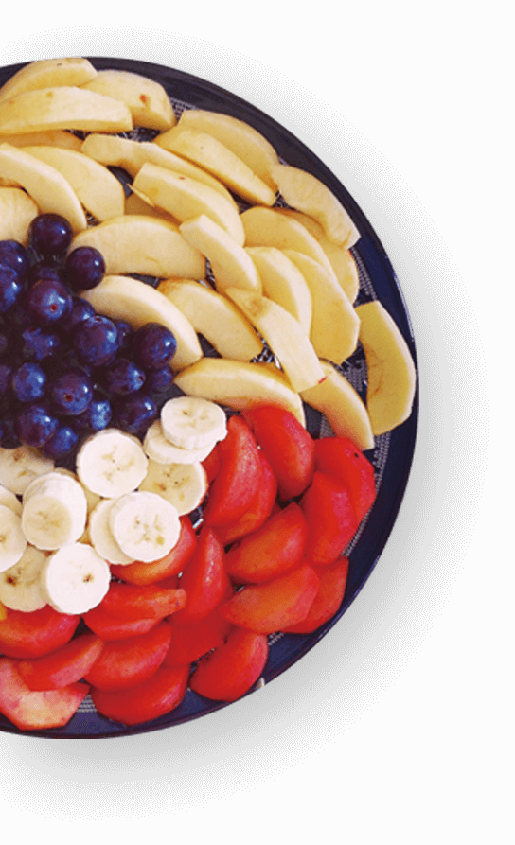




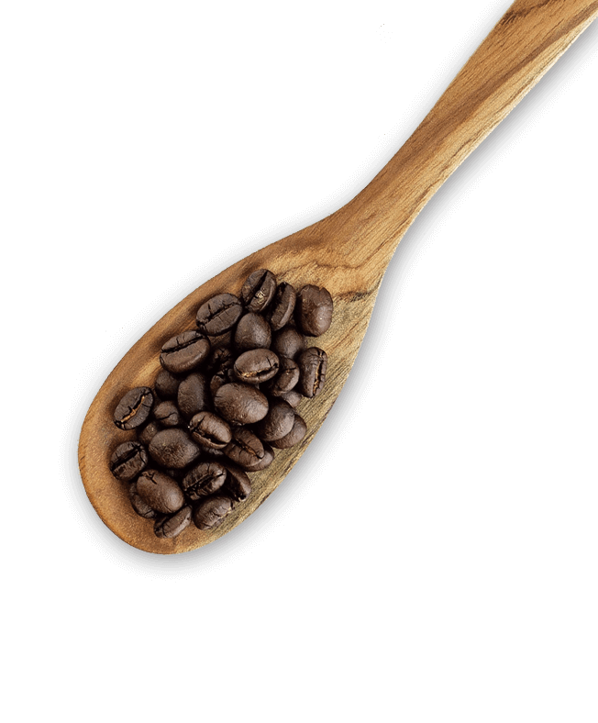
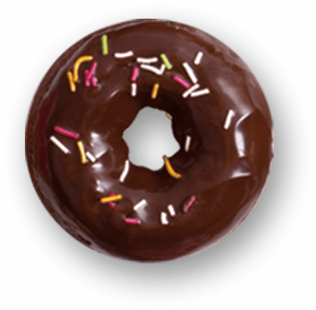






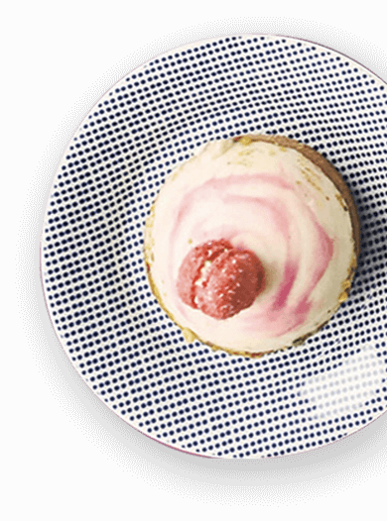







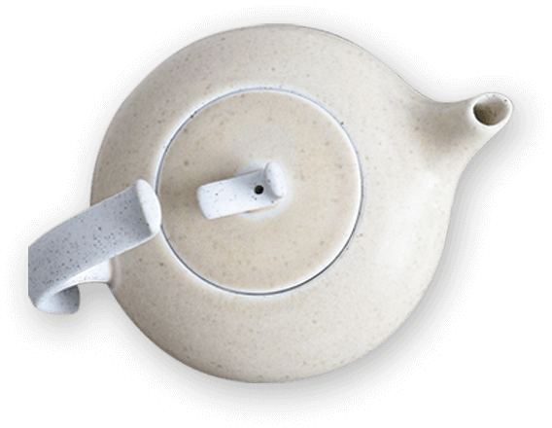




土撥鼠找午餐-管理學創業企劃
B10856009廖柏鈞B10856012吳明軒
B10856026陳品志B10856040鄭妙菁
B10856047張晏瑛B10856050蔡承恩
B10856055吳雲聖B10856060盛睿涵

Slide 3
目
錄
CONTENTS
前言
01
組織介绍
02
作業規劃
03
市場分析
04
短中長期目標
05
市場調查分析
06

Slide 4
1
前言

Slide 5
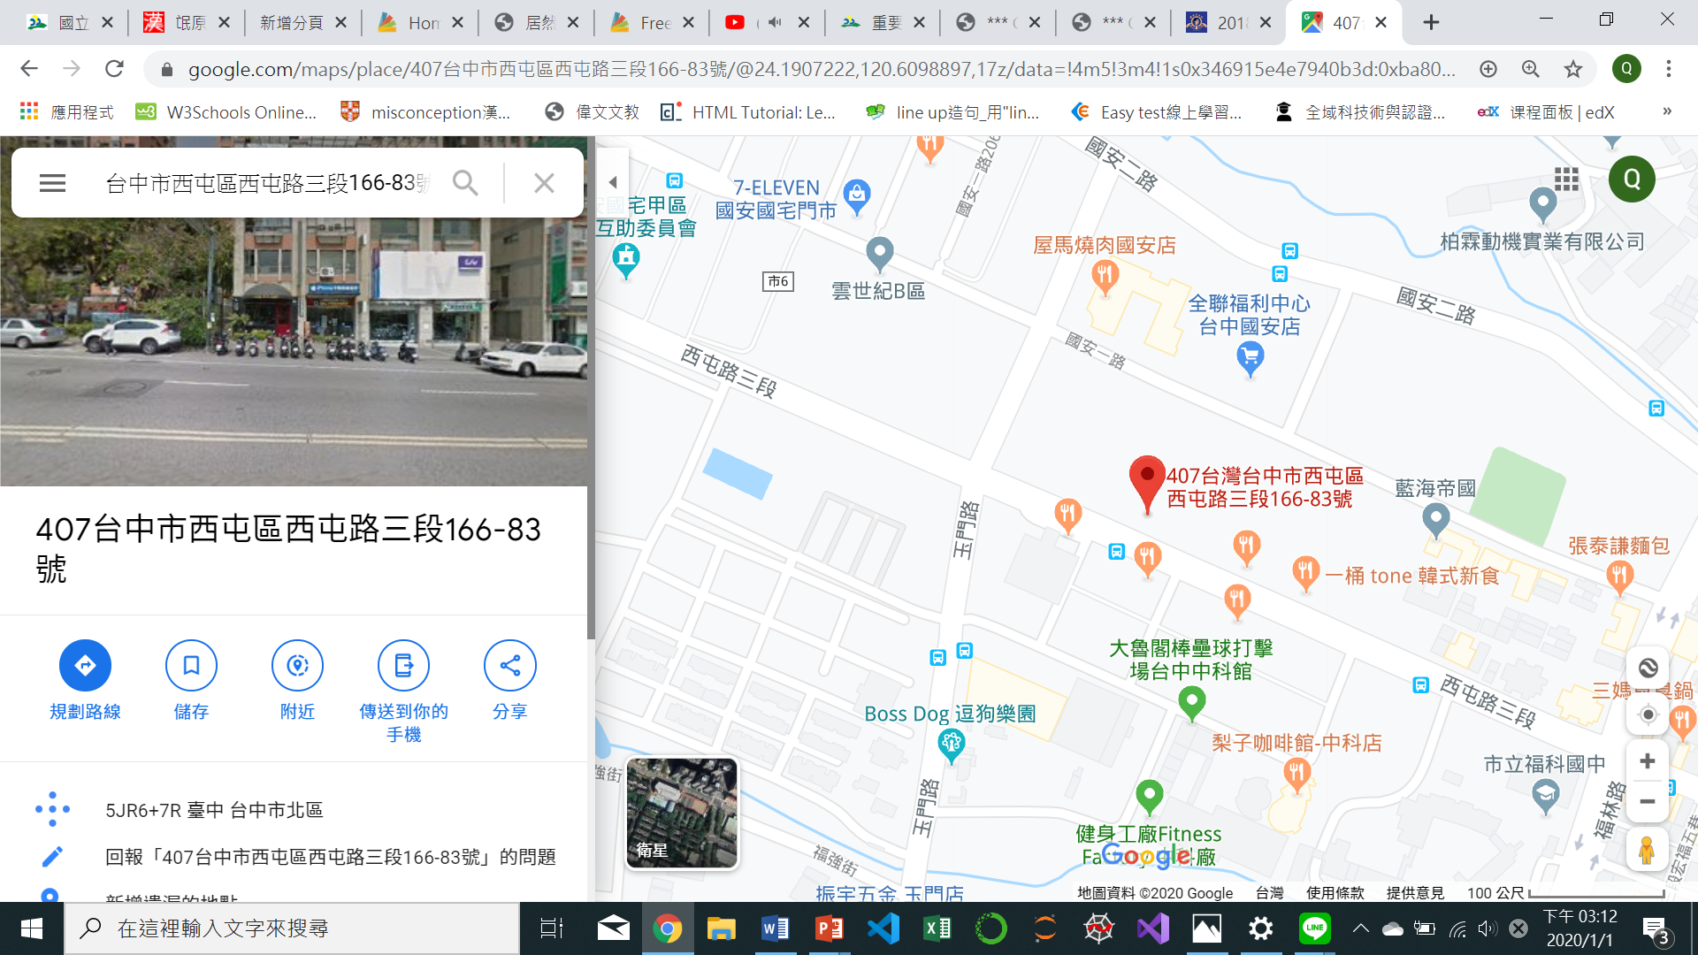
店的位置
電話:0912-345-678
營業時間
禮拜一到禮拜日7:30~14:30
禮拜二公休
國定假日7:30~15:30
營業時間
禮拜一到禮拜日7:30~14:30
禮拜二公休
國定假日7:30~15:30

Slide 6
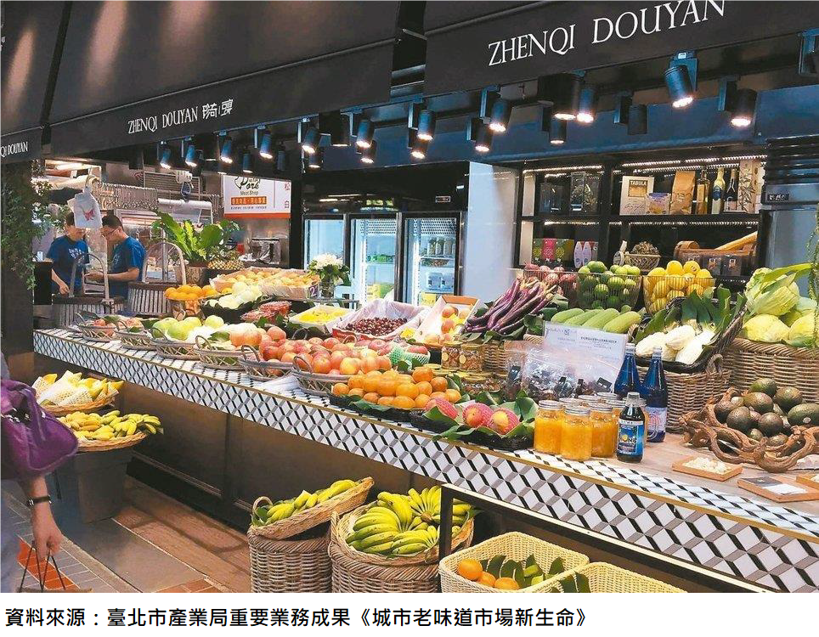
創業起因
近年來消費者較晚享用早餐，有許多早餐店為配合這些消費者的作息，而改變原有的營業模式，現在早午餐已成為流行的風潮，也出現了一個新的市場可供投資。

Slide 7
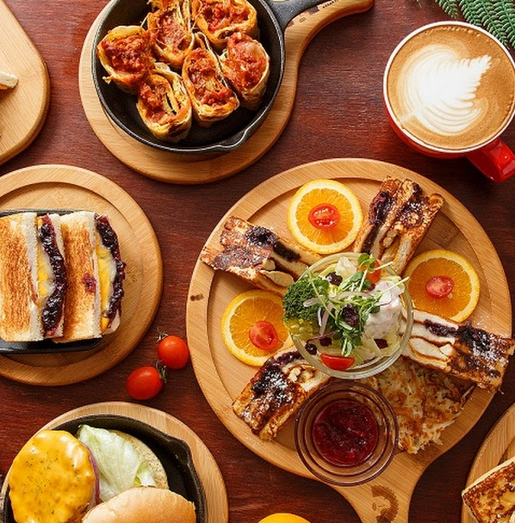
開店動機
俗話說：一日之計在於晨，吃早餐是很重要的，但是，隨著經濟發展迅速， 人們的生活也更加的繁忙，所以早午餐在台灣變得越來越普遍，我們希望能夠讓每一位客人都能夠在一天剛開始就能得到滿足且能保持快樂的心情。

Slide 8
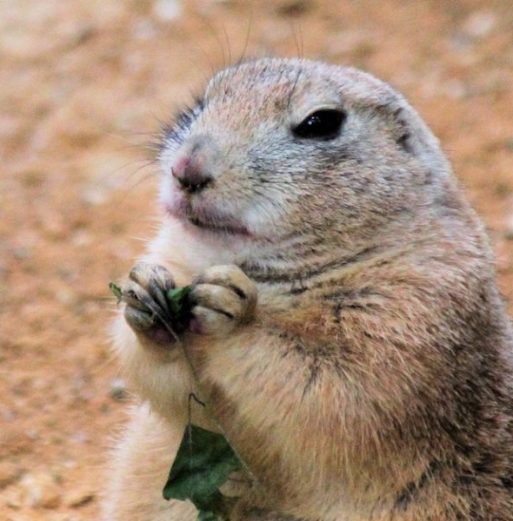
特色
我們將穿著土撥鼠的特製工作服，店內布置成土撥鼠的家，菜單部分也精心設計，土撥鼠主要是素食為主，因此我們的蔬菜類肯定不能馬乎，綠色的青菜，吸引注重健康的客人也願意在此停留一個早晨的時光。

Slide 9
2
組織介紹

Slide 10
店長
內場
內場
內場
外場
外場
外場
行政主廚
經理
我們的組織結構圖

Slide 11




徵人要求
經理
工作內容
1.現場營運品質管理工作。 2.行政報表及工作處理。 3.夥伴培訓。 4.個性開朗、喜歡服務性質工作，能配合早晚輪班制度。 5.具備餐飲業店經理資格二年以上者。 6.對餐飲服務管理有興趣者。
條件要求
工作經歷：2年以上 學歷要求：高中以上 科系要求：餐旅服務相關 語文條件：英文 -- 聽 /略懂、說 /略懂、讀 /略懂、寫 /略懂 擅長工具：Excel、Outlook、PowerPoint、Word 工作技能：不拘
其他條件
1.積極,主動,熱忱,擅溝通與數據分析能力。 2.具領導團隊及人才培育經驗。

Slide 12

徵人要求
行政主廚
工作內容
1.協助內場的餐食管理 2.遵守餐廳服務方式與作業標準流程等事 3.食物製作流程、份量及擺盤等事務。 4.確保菜色品質穩定。 5.負責上級主管所賦予之職務並能與其完成。
條件要求
工作經歷：1年以上 學歷要求：高中以上 科系要求：餐旅服務相關 語文條件：英文 -- 聽 /略懂、說 /略懂、讀 /略懂、寫 /略懂 擅長工具：不拘 工作技能：不拘 具備證照：乙級餐旅服務技術士
其他條件
1.具有西餐餐飲經驗，有法式料理經驗者尤佳2.抗壓性高、具跨部門溝通協調能力性

Slide 13

徵人要求
外場
工作內容
1. 負責跑單、擺盤、送餐及聯繫內外場之工作。 2. 負責客人帶位、倒水、點餐等工作。 3. 於客人用餐完畢後，負責收拾碗盤與清理環境。 4. 進行簡易餐飲之料理，如：烤土司或調配飲料等。 5. 負責結帳、收銀之工作。 6. 負責全店的打掃與清理，時而進行環境布置。
條件要求
工作經歷：不拘 學歷要求：高中以上 科系要求：不拘 語文條件：英文 -- 聽 /略懂、說 /略懂 擅長工具：不拘 工作技能：不拘
其他條件：無

Slide 14

徵人要求
內場
工作內容
1. 擔任二廚工作，協助主廚處理相關食材備料、烹調工作與其他餐廳相關事務。 2.需具備台式與義式料理烹調相關經驗。 3.協助管理食材庫存與食材訂購之工作。 4.廚房衛生管理、廚房設備維護管理、環境清潔維護、廚房器具使用維護。
條件要求
工作經歷：不拘 學歷要求：高中以上 科系要求：不拘 語文條件：不拘 擅長工具：不拘 工作技能：不拘
其他條件：無

Slide 15




薪資/福利
經理
行政主廚
月薪 33,000~35,000元
獎金 / 禮品類
1.年終獎金 2.績效獎金 3.介紹獎金 4.三節及5/1勞動節(禮金或禮品)、生日禮金 5.年度調薪
休閒類
1.每日下午茶時間 2.員工個人旅遊補助金 3.尾牙摸彩、春酒
其他 1.員工優惠餐 2.每年健康檢查補助 3. 36歲以上依年齡給予更優健康檢查額度補助(6000元)

Slide 16


薪資/福利
外場
內場
時薪 158元
獎金 / 禮品類
全勤獎金
娛 樂 福 利
國內旅遊、國外旅遊
衣 著 福 利
員工制服

Slide 17
3
作業規劃

Slide 18
店內預算表
外場所需物品 | 價格 | 數量 | 合計
圓盤 | 20 | 50 | 1000
長方盤 | 8 | 50 | 400
碗 | 10 | 50 | 500
濃湯杯 | 30 | 50 | 1500
醬料容器 | 39 | 50 | 1950
刀 | 18 | 100 | 1800
叉 | 18 | 100 | 1800
筷子 | 18 | 100 | 1800
湯匙 | 18 | 100 | 1800
收銀機 | 30000 | 1 | 30000
餐具籃 | 18 | 8 | 144
清潔餐車 | 2050 | 1 | 2050
兒童餐具 | 30 | 100 | 3000
8人桌子 | 5300 | 2 | 10600
4人桌子 | 3000 | 8 | 24000
2人桌子 | 1700 | 8 | 13600
椅子 | 300 | 64 | 19200
餐巾紙 | 10 | 64 | 640
濕紙巾 | 10 | 64 | 640
調味料罐 | 40 | 5 | 200
小計 |  |  | 116624
內場所需物品 | 價格 | 數量 | 合計
清洗槽 | 1200 | 2 | 2400
烤麵包機 | 250 | 3 | 750
烤箱 | 990 | 2 | 1980
煎檯 | 3200 | 1 | 3200
工作檯 | 1600 | 2 | 3200
鍋 | 1000 | 2 | 2000
鏟 | 25 | 2 | 50
桶子 | 15 | 2 | 30
抹平刀 | 30 | 2 | 60
刀子 | 59 | 2 | 118
油炸鍋 | 2100 | 1 | 2100
咖啡機 | 4050 | 1 | 4050
瓦斯爐 | 5000 | 1 | 5000
小計 |  |  | 24938

Slide 19
店內預算表
其他支出
項目 | 數量 | 單價 | 總額
裝潢費 | 1 | 3000000 | 3000000
名片 | 300 | 300 | 90000
制服 | 10 | 250 | 2500
電話 | 1 | 299 | 299
小計 |  |  | 3092799
開幕後固定成本
人事薪資(月) |  |  | 238336
員工保險費 |  |  | 15888
產險 |  |  | 190
租賃金 |  |  | 20000
水電費 |  |  | 200000
瓦斯費 |  |  | 150000
小計 |  |  | 624414

Slide 20
店內預算表
月變動成本
食材 | 價格 | 數量 | 總價(月)
辛香料 | 100/罐 | 1罐 | 100
白吐司 | 40/kg | 4份 | 160
紅茶茶葉 | 105/包 | 2包 | 210
綠茶茶葉 | 105/包 | 2包 | 210
大豆油 | 18公升/桶 | 3桶 | 2250
咖啡 | 1kg/包 | 2包 | 320
牛奶 | 0.9公升/510 | 20瓶 | 1700
冰淇淋 | 750/桶 | 1桶 | 750
漢堡麵包 | 10/150g/個 | 100個 | 1000
蛋 | 36.5/10顆 | 200顆 | 730
牛肉 | 115/片 | 300片 | 34500
豬肉 | 67/片 | 300片 | 20100
雞肉 | 52/片 | 300片 | 15600
可樂餅 | 100片/箱 | 1箱 | 400
蛋餅皮 | 30片/包 | 3包 | 180
玉米粉 | 0.5kg/45 | 10包 | 450
香腸 | 19支/包 | 5包 | 1200
魚肉 | 1片/50 | 300片 | 15000
奶油 | 3500 10kg/箱 | 1箱 | 3500
豆腐 | 300g 31/盒 | 5盒 | 155
花枝丸 | 5斤 400/包 | 1包 | 400
甜不辣 | 3kg 270/包 | 1包 | 270
蝦子 | 60g 70/隻 | 100隻 | 7000
洋蔥 | 23台斤 16/顆 | 50顆 | 800
玉米濃湯粉 | 1kg 285/包 | 2包 | 570
草莓醬 | 400g 90/份 | 1份 | 90
巧克力醬 | 400g 90/份 | 1份 | 90
花生醬 | 400g 90/份 | 1份 | 90
豆漿 | 1.5kg 55/包 | 2包 | 110
柳橙汁 | 2.5公升 160/罐 | 2罐 | 320
蘋果汁 | 2.5公升 160/罐 | 2罐 | 320
薯條 | 2公斤 120/包 | 2包 | 240
小記 |  |  | 108605

Slide 21
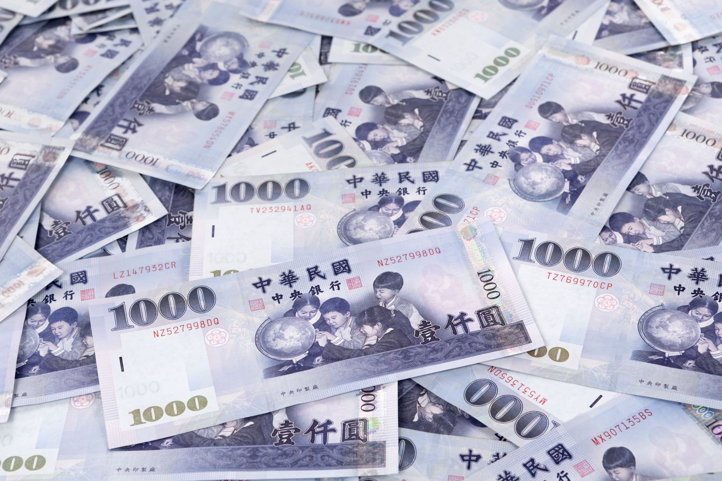
資金來源
貸款金額:300萬+青年創業貸款+信用貸款
1.每人貸款額度上限壹百萬元，每一事業體貸款上限三百萬元。
2.貸款分六年攤還，每貸款壹百萬元，第一年每月只要繳利息約一千元，後五年攤還本金利息每月約一萬多元。

Slide 22
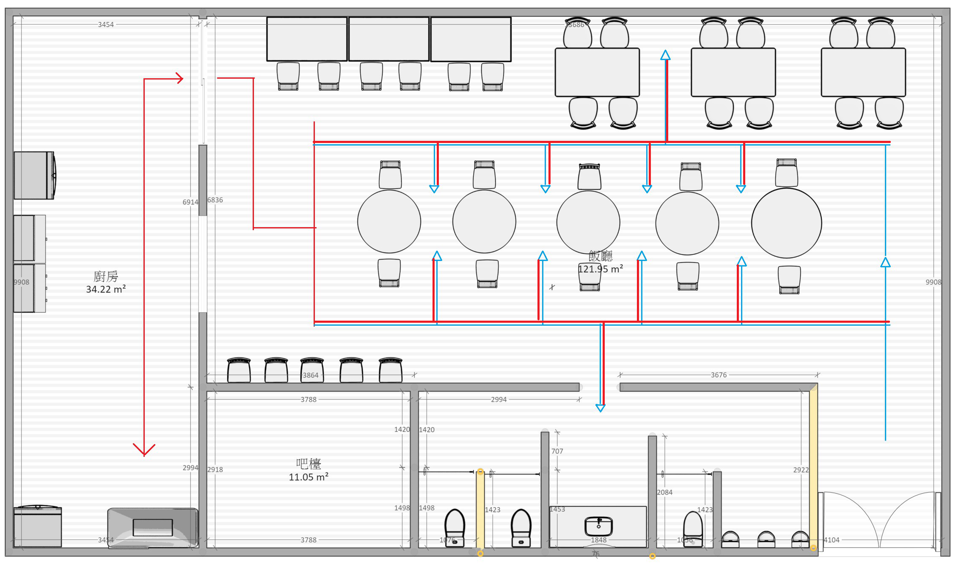
藍色是顧客動線
紅色是店員動線
室內配置圖

Slide 23
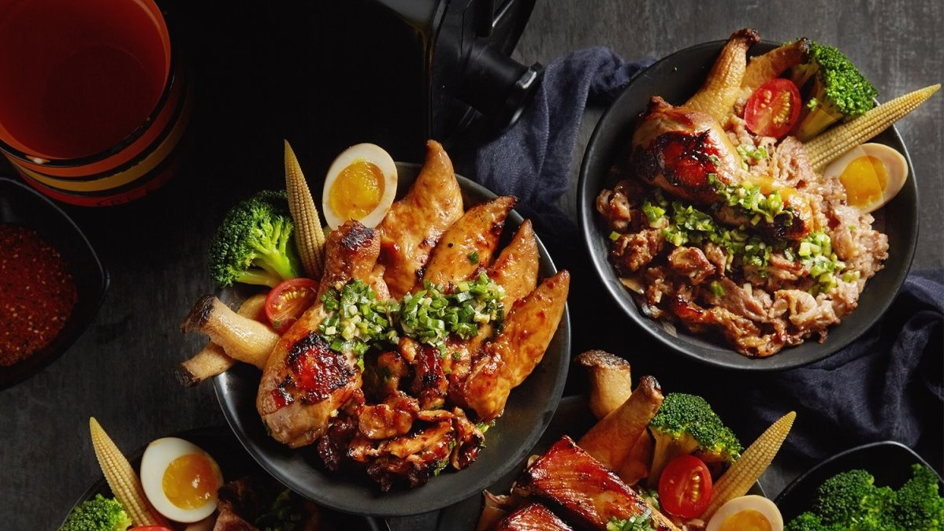
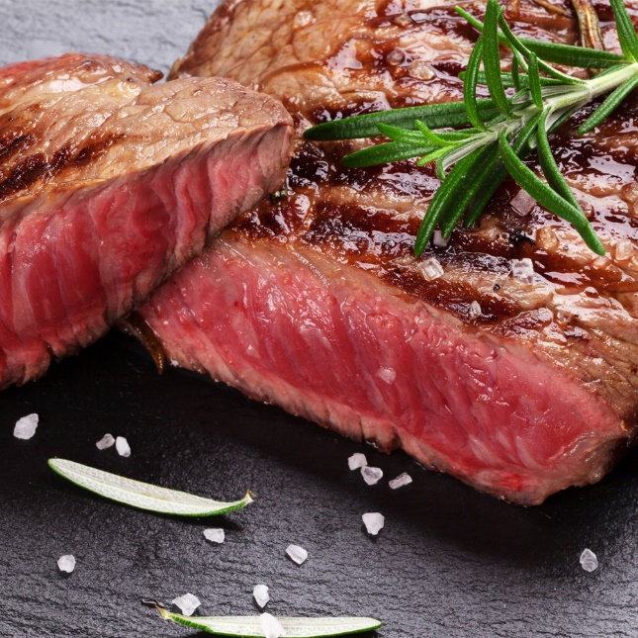
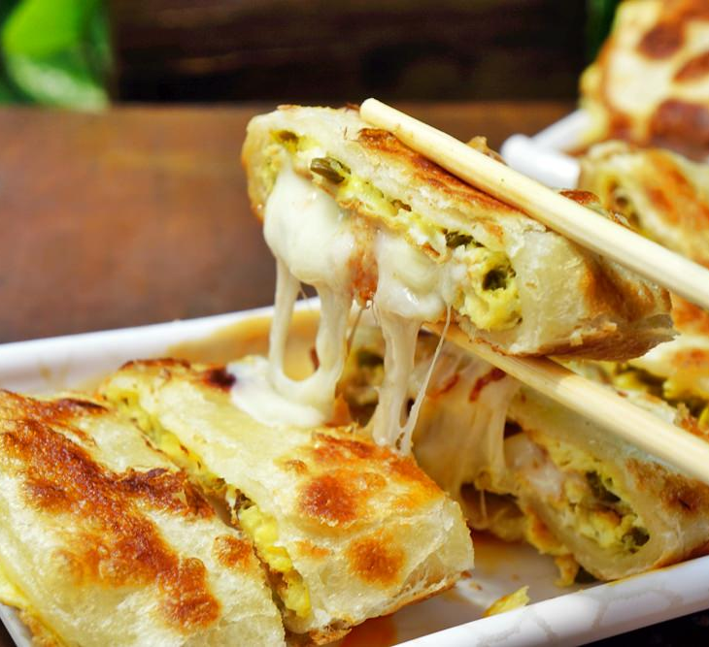
菜單介紹

Slide 24
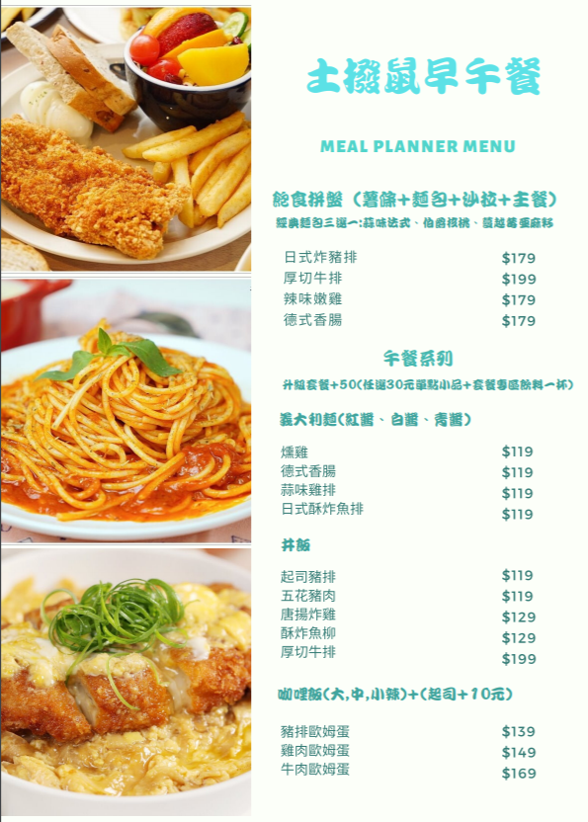




飽食拼盤
日式炸豬排$179
厚切牛排$199
辣味嫩雞$179
德式香腸$179
義大利麵
燻雞 $119
德式香腸 $119
蒜味雞排 $119
日式酥炸魚排 $119
丼飯
起司豬排 $119
五花豬肉 $119
唐揚炸雞 $129
酥炸魚柳 $129
厚切牛排 $199
咖哩飯
蛋包豬排 $139
蛋包雞肉 $149
蛋包牛肉 $169

Slide 25
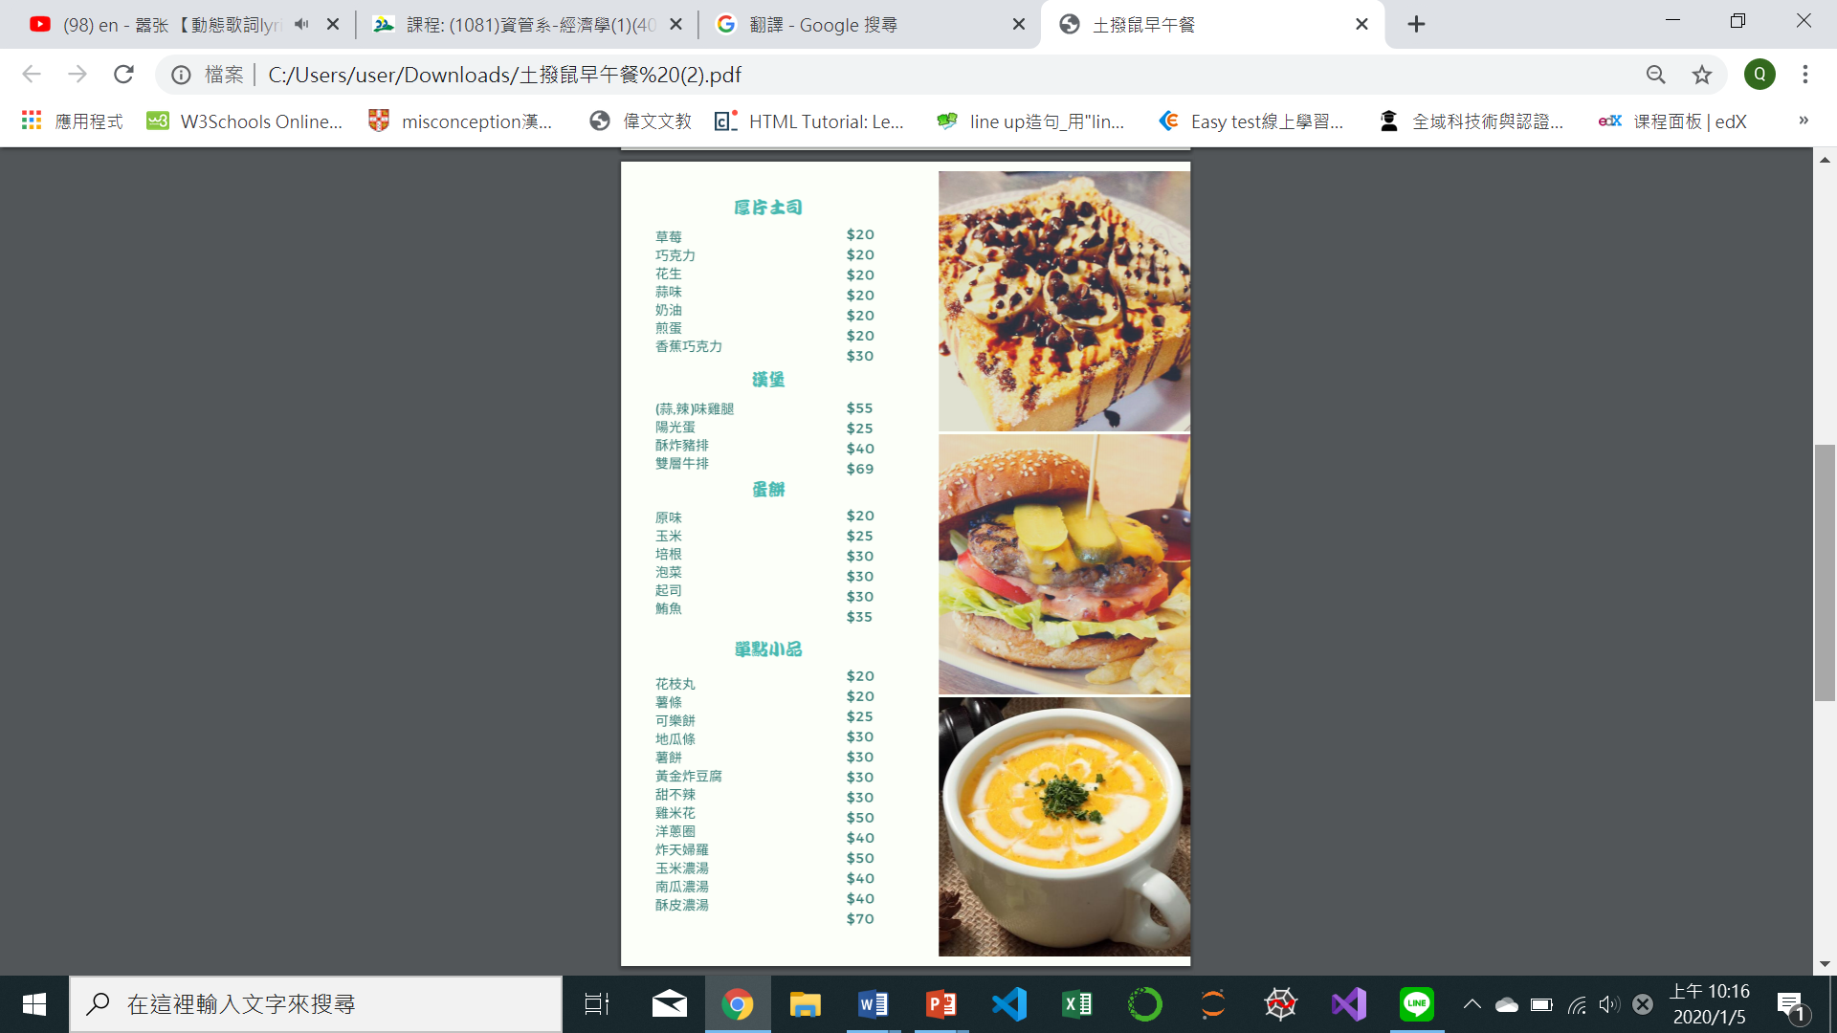


厚片吐司
草莓 $20
巧克力 $20
花生 $20
蒜味 $20
奶油 $20
煎蛋 $20
香蕉巧克力 $30
漢堡
(蒜,辣)味雞腿 $ 55
陽光蛋 $ 25
酥炸豬排 $ 40
雙層牛排 $ 69

Slide 26


蛋餅
原味 $ 20
玉米 $ 25
培根 $ 30
泡菜 $ 30
起司 $ 30
鮪魚 $ 35

Slide 27
單點小品
花枝丸 $20
薯條 $20
可樂餅 $25
地瓜條 $30
薯餅 $30
黃金炸豆腐 $30
甜不辣 $30
雞米花 $50
洋蔥圈 $40
炸天婦羅 $50
玉米濃湯 $40
南瓜濃湯 $40
酥皮濃湯 $70

Slide 28
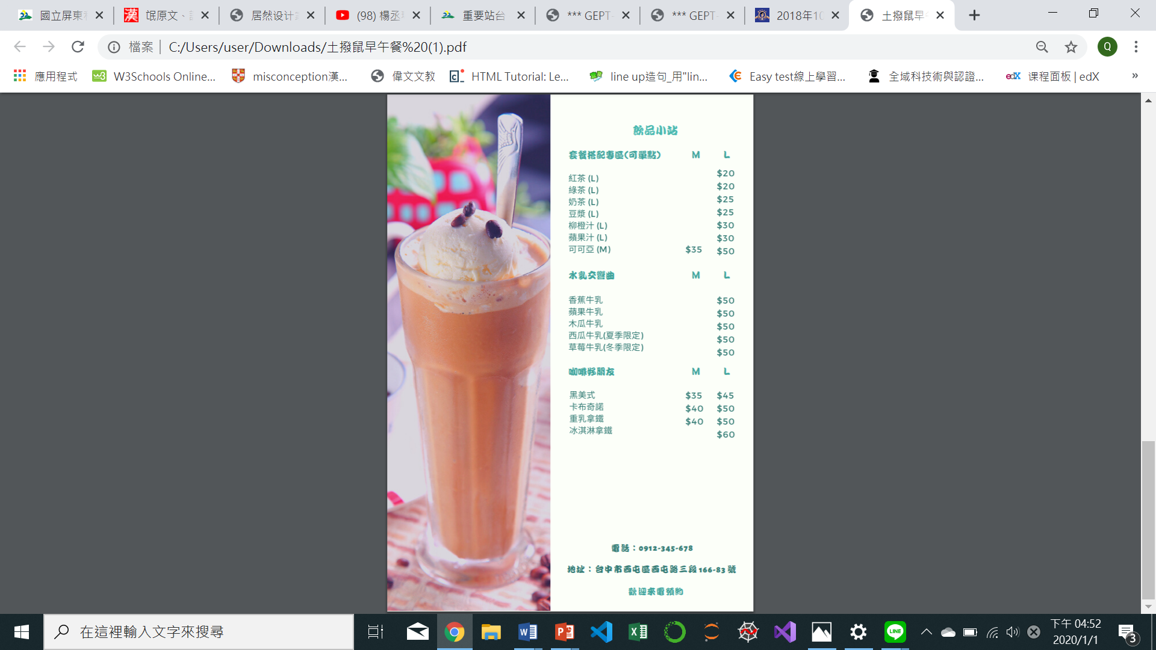



飲品小站
紅茶 $ 20
綠茶 $ 20
奶茶 $ 25
豆漿 $ 25
柳橙汁 $ 30
蘋果汁$ 30
可可亞 $ 30
水乳交響曲
香蕉牛乳 $50
蘋果牛乳 $50
木瓜牛乳 $50
西瓜牛乳 $50
草莓牛乳 $50
咖啡好朋友
黑美式 $ 45
卡布奇諾 $ 50
重乳拿鐵 $ 50
冰淇淋拿鐵 $ 60

Slide 29

廚房考勤制度
1.廚政部工作人員上,下班時,必須打考勤,嚴禁代人或委託人代打考勤。
2.穿好工作服後,應向組長或廚師長報到或總體點名。
3.根據廚房工作需要,加班的廚師留下,不加班的廚師下班後應離開工作地。
4.上班時應堅守工作崗位,不脫崗,不串崗,不准做與工作無關的事,如會客,看書報,下棋,打私人電話,不得帶親戚朋友到酒店公共場所玩耍,聊天,不得哼唱歌曲,小調。
5.因病需要請假的員工,應提前一日向廚師長辦理准假手續,並出示醫院開出的有效證明,因不能提供相關手續或手續不符合規定者,按曠工或早退處理。請假應寫請假條書面備案。
6.需請事假的，必須提前一日辦理事假手續，經廚師長批准後方有效，未經批准的不得無故缺席或擅離崗位。電話請假一律無效。
7.根據工作需要，需廷長工作時間的，經領導同意，可按加班或計時銷假處理。

Slide 30
內場著裝制度
1.上班時需穿戴工作服帽，在規定位置佩戴工號牌或工作證。服裝要乾淨，整潔、工作時間不得裸背敞胸、穿便裝和怪服。
2.上班時間需穿工作鞋，不得穿拖鞋、水鞋、涼鞋。
3.工作服應保持乾淨整潔，不得用其它飾物代替紐扣。
4.工作服只能在工作區域或相關地點穿戴，不得進入作業區域之外的地點，禁止著工裝進入前廳。
5.必須按規定圍腰系帶操作，不得拖曳。
違反上述規定者，罰100元。

Slide 31
外場著裝制度
1.要戴工作帽，避免頭髮掉到餐點上。
2.瀏海長度不要遮蓋到眼睛。
3.長髮者要把頭髮綁起來。
4.不要濃妝艷抹，乾淨為主。
5.要攜帶手錶，方便查看時間。
6.不可以戴戒指、手鍊及腳鍊。
7.指甲應隨時修剪整齊，長度不可超過指尖。
8.不可以擦指甲油。
9.外場人員統一穿牛仔褲。
10.外場人員一律穿白色鞋子。
違反上述規定者，罰100元。

Slide 32
廚房衛生管理制度
1廚房烹調加工食物用過的廢水必須及時排除。
2.地面天花板、牆璧、門窗應堅固美觀，所有孔、洞、縫、隙應予填實蜜封， 並保持整潔，以免蟑螂、老鼠隱身躲藏或進出。
3.定期清洗抽油煙設備。
4.工作廚台，櫥櫃下內側及廚房死角，應特別注意清掃，防止殘留食物腐蝕。
5.食物應在工作檯上操作加工，並將生熟食物分開處理、刀、菜墩、抹布等必須保持請清潔、衛生。
6.食物應保持新鮮、清潔、衛生、並於清洗後分類用塑料袋包緊、或裝在蓋容器內分別儲放冷藏區或冷凍區、要確定做到勿將食物在生活常溫中暴露大久。
7.凡易腐敗的食物,應儲藏在0度以下冷藏容器內,熟的與生的食物分開儲放,防止食物間串味.冷藏室應配備脫臭劑。
8.調味品應以適當容器裝盛,使用後隨即加蓋,所有器皿及菜點均不得與地面或污垢接觸。

Slide 33
廚房衛生管理制度
9.應備有密蓋污物桶，潲水桶，潲水最好當夜倒除,不在廚房隔夜，如需要隔夜清除，則應用桶蓋隔離，潲水桶四周應經常保持乾淨。
10.員工工作時，工作衣帽應穿戴整潔，不得留長髮、長指甲，工作時避免讓手接觸或沾染成品食物與盛器，儘量利用夾子、勺子等工具取用。
11.在廚房工作時，不得在工作域抽菸、咳嗽、吐、打噴嚏等要避開食物。
12.廚房工作人員工作前、方便後應徹底洗手，保持雙手的清浩。
13.廚房清潔掃除工作應每日數次，至少二次清潔完畢，用具應集中處置，殺蟲劑應與洗滌劑分開放置，並指定專人管理。
14.不得在廚房內躺臥或住宿，亦不許隨便懸掛衣物及放置鞋屐、或亂放雜物等。
15.有傳染病時，應在家中或醫院治療，停止一切廚房工作。

Slide 34
4
市場分析

Slide 35
SWOT分析
內部優勢
1.價格適中
2.沒有淡旺季
3.餐點種類多
4.採高品質的用餐環境
內部劣勢
1.沒有加盟，無法獲得規模經濟
2.開店初期知名度低
3.員工缺乏訓練及餐飲經驗
4.創業初期資金不多
外部機會
1.現代客群注重精緻美食
2.市場資訊流通,容易進入市場
3.外食人口逐漸增加
4.電子商務蓬勃發展
5.近年外送產業興起
外部威脅
1.早午餐店數量多，競爭力高

Slide 36
五力分析
購買者 | 由於早午餐價格為店家決定，無法與之議價和隨意更改，因此消費者只能遵循店家訂價，購買者無議價能力。
現有競爭者 | 近年來早午餐店蓬勃發展，且由知名連鎖店佔大多數，而連鎖店通常有較高的知名度、規模經濟與雄厚的資本，因此現有競爭者威脅大。
供應商 | 供應商通常會給予大量進貨的商家及熟客折扣價格，但是由於本店位於起步階段，且並沒有進入連鎖早午餐體系，加上進貨量小，可能無法與供應商議價。
潛在競爭者 | 近年來早午餐蓬勃發展，且市場消息靈通，加上生產技術低，因此容易進入市場，還有進入連鎖體系的可能性，所以潛在進入者威脅大。
替代品 | 傳統早餐店的方便性高，且價格較低，而早午餐的方便性可透過許多方法解決，但是早午餐卻很難有效地壓低價格，所以替代品威脅大。

Slide 37
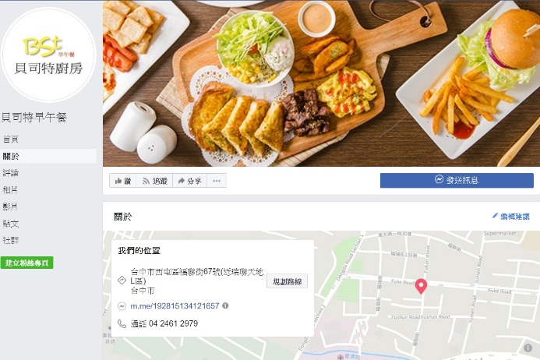
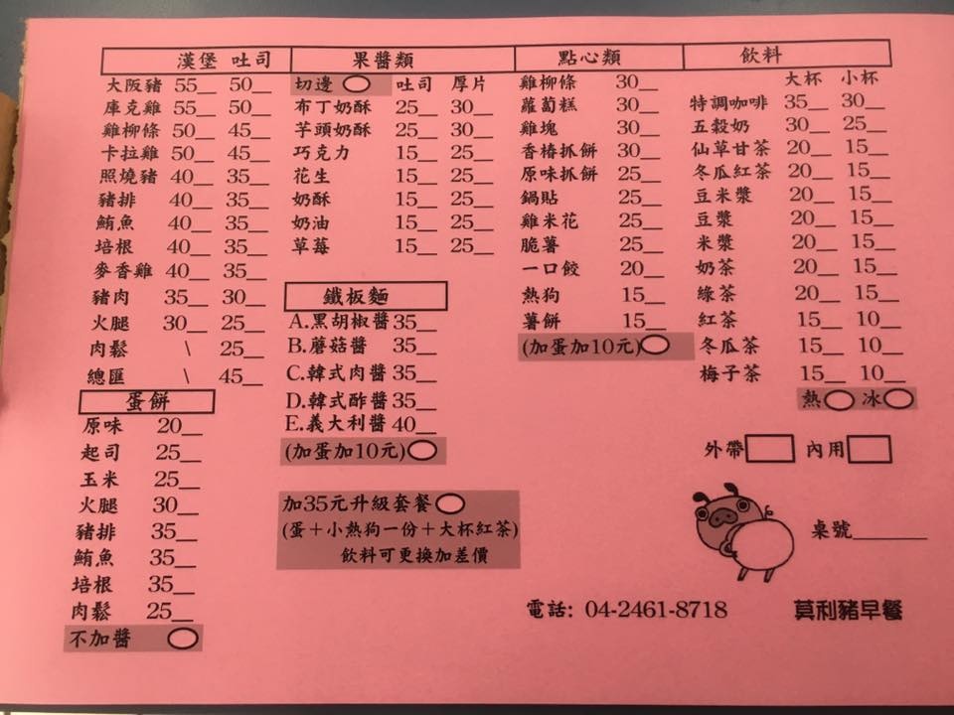
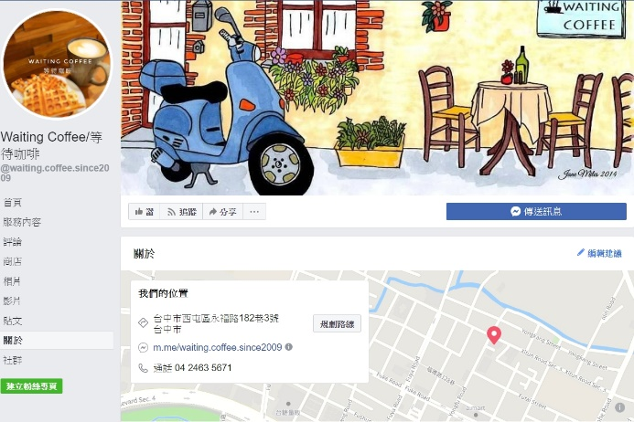
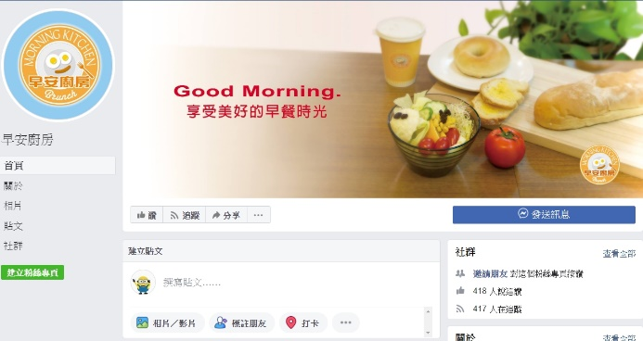
現有競爭者的威脅

Slide 38
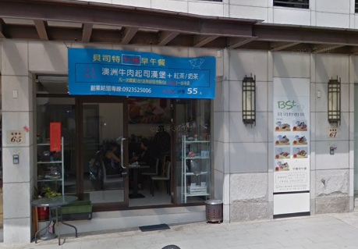
周圍淺在威脅
餐點價格低廉。
美味。
有設計店家專屬網頁。
員工訓練及上餐速度改善
將會是本店非常大的威脅
貝司特早午餐(850公尺)
台中市西屯區福聯街67號

Slide 39
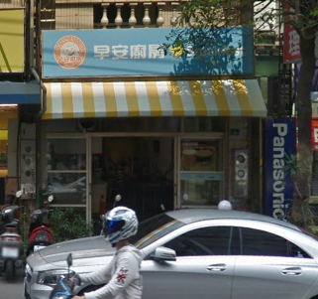
周圍淺在威脅
正面評價多。
送餐速度快。
餐點價格低。
採用連鎖加盟擁有多家分店
若能改善員工態度不佳的問題
將會是本店非常大的威脅
早安廚房總店(550公尺)
台中市西屯路三段164-22號

Slide 40
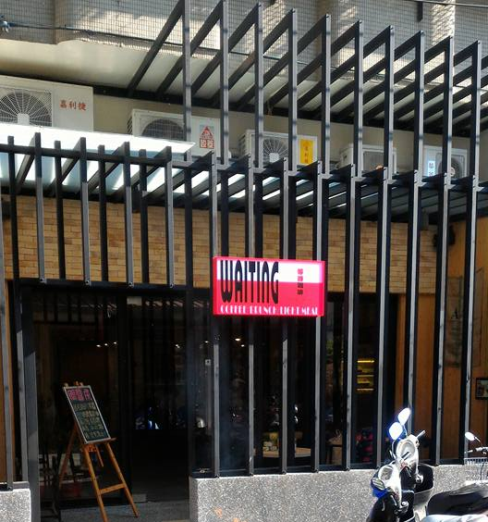
周圍淺在威脅
正面評價多。
餐點價格低。
採用連鎖加盟擁有多家分店
若能改善員工態度不佳的問題
將會是本店非常大的威脅
Waiting Coffee/等待咖啡早午餐輕食(1.2公里)
台中市西屯區永福路182巷3號

Slide 41
行銷4P
產品(Product) | 近年來外食族增加，加上消費習慣的改變，大多數的民眾注重氣氛和精緻餐點，因此本店決定著重附加價值，提供多樣化且精緻的餐點和完美的用餐空間，讓顧客能有高品質的享受。
價格 (Price) | 經由368份問卷調查(大多是學生族群)，分析出消費者的接受價格為50~200元之間，本店希望能將價格控制在此區間，並選擇畸零定價法，將多數餐點/套餐價格訂為89、139、189，希望能藉此吸引消費者。
推廣(Promotion) | 推出優惠活動。 與網紅、網美合作。 用心經營臉書粉絲團。 應用資管系所學，打造美觀且實用的土撥鼠早午餐網頁。 推出特色餐點，吸引媒體報導，打響知名度。
通路 (Place) | 實體店面，並發展線上訂餐服務。

Slide 42
4C分析
消費者需求
1.餐點方面:大多數消費者會選擇套餐，偏好西式餐點，並且高度在意價格及餐點多樣性，可透過此調查對餐點進行調整。
2.環境衛生:有半數消費者認為環境衛生是他們選擇店家的動機，因此必須注重衛生、符合衛生法規，不定期請專人稽核。
3.出餐態度:有1/3的消費者會願意去選擇出餐速度快的店家，本店須做好人力資源分配以及良好的動線規劃，提升出餐速度、減少不必要的時間浪費。
4.服務態度:有1/3的消費者會在意員工的服務態度，本店會做好完善的員工訓練，減少因員工個體不同而產生的服務易變性。

Slide 43
4C分析
願意支付成本(Cost)：由問卷調查得知。
大多數消費者願意支付的金額約落在50至200元之間，若可透過本店4P中的價格(Price)策略來定價，可望吸引更多消費者，為本店帶來更大的利潤。
溝通(Communication)：
本店做出顧客回饋單，希望能透過此回饋單，建立與顧客的雙向溝通，以笑容面對顧客的稱讚並繼續維持，虛心接受顧客的批評並做出改善。

Slide 44
4C分析
便利性(Convenience)：由問卷調查得知
目前只有少部分人對於餐點是否方便攜帶抱持期望；而購買本店餐點的地理便利性方面，可透過與外送平台合作或是雇用外送員工，消除地理位置所造成的不方便。

Slide 45

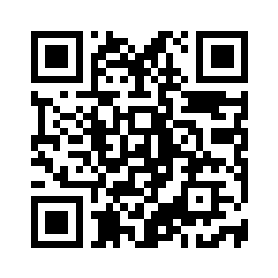


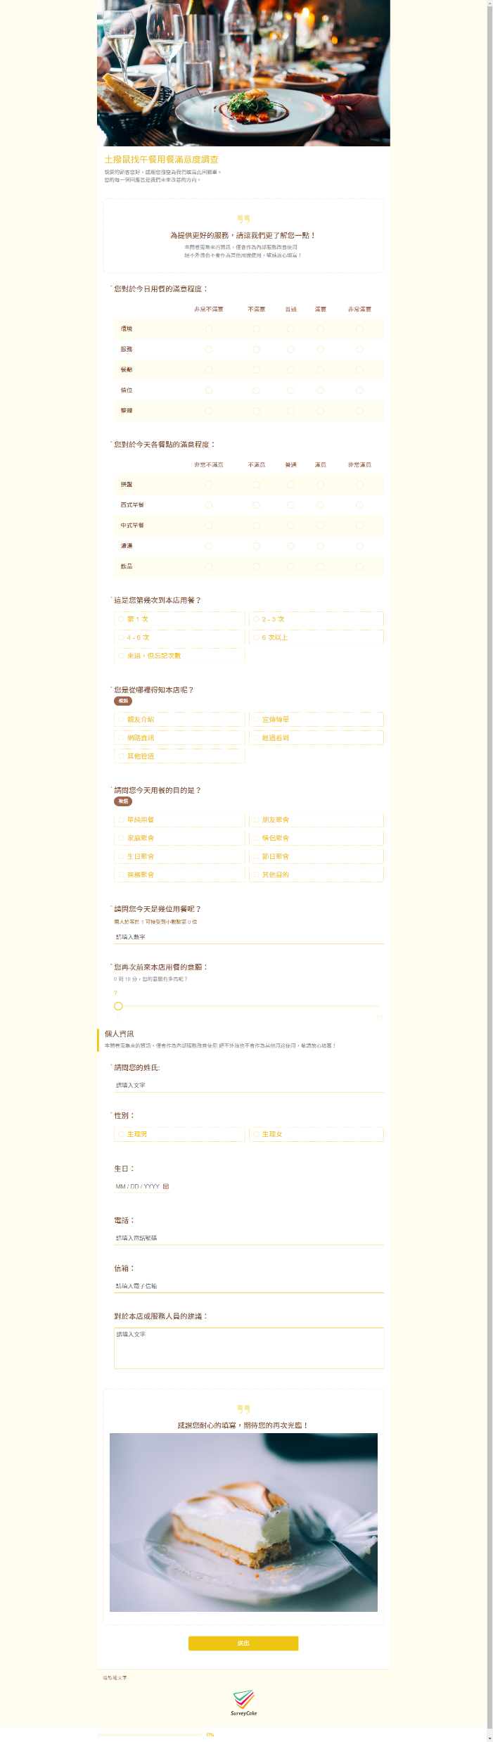
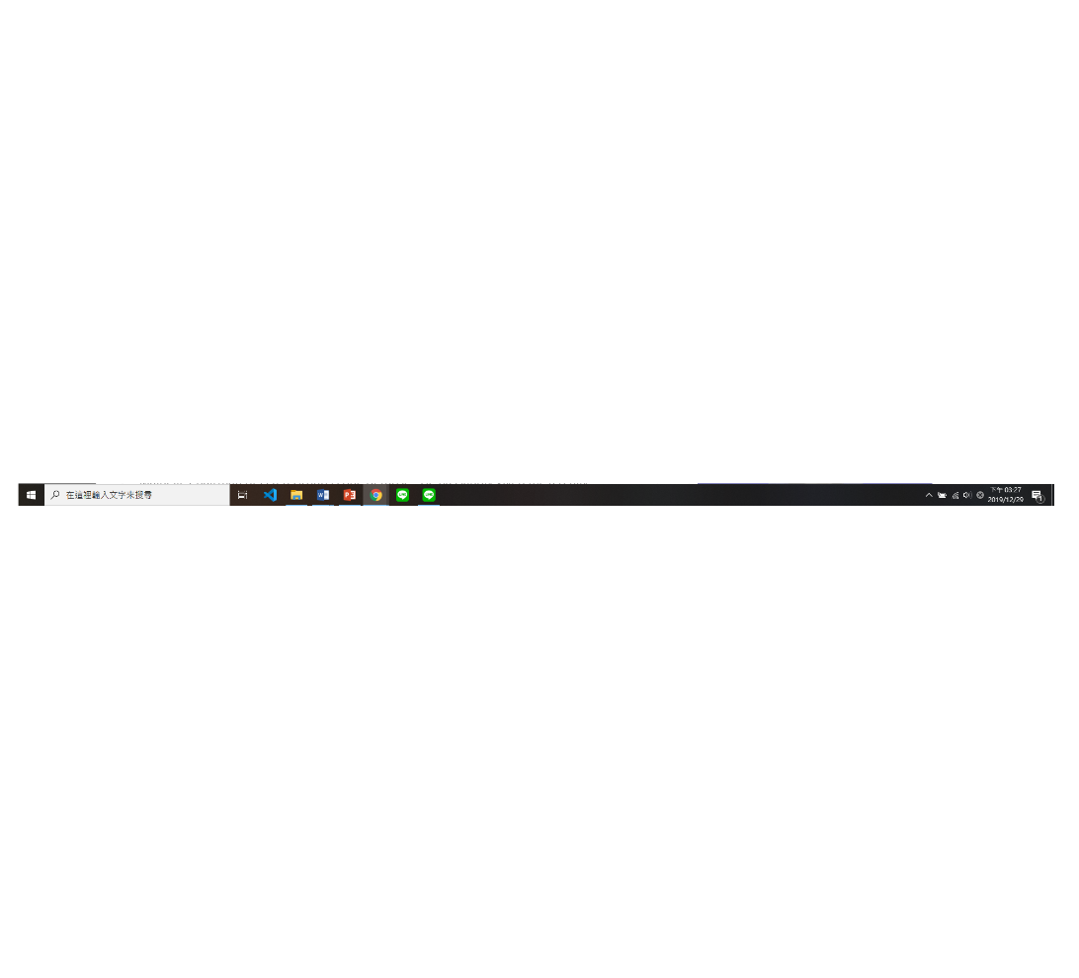
顧客回饋單

Slide 46
STP分析
市場區隔(Segmenting)：本組通過問卷調查，歸納出以下幾點。
(1)大學生及上班族(女性居多，年齡介於19~33歲之間)。 (2)注重價格的消費者。 (3)注重氣氛的消費者。 (4)注重環境衛生的消費者。 (5)注重餐點多樣性的消費者。

Slide 47
STP分析
目標市場(Targeting)：
本店選擇差異化市場行銷，從各方面滿足不同消費者的需求。
市場定位(Positioning)：
本店的主要定位為”結合中價位、氣氛佳、高品質餐點、滿足消費者需求的早午餐店”。

Slide 48
5
短中長期目標

Slide 49


短期(剛開業)
注重產品品質
因為沒有加盟品牌，所以廠商要自己找，並嚴格控管品質，在剛開業時，食物品質掌握好，才不會有食物糾紛導致開業不順，也可能因為好吃而帶來新的商機。
多用IG和FB粉專宣傳
多使用粉專宣傳，每天都一篇文章，可能是餐點介紹、人員介紹、食品介紹…，讓消費者知道我們在做什麼，也舉辦抽獎活動阿，讓我們跟消費者有更多的互動，也會把每一次回饋單上寫的缺點改進，並在粉專上告知，讓消費者知道我們改進的措施怎麼做。
注重員工品質
員工一定要服儀整齊，客人如果在問問題時要耐心且專心回答，有時候態度會決定消費者要不要來第二次的原因，所以人事安排上很重要

Slide 50

中期(1年後)
研發新菜單
客源都差不多定下來了，開始在粉專上面收集大家想要吃到什麼的資訊，然後把菜單上最少被點到的品項拿掉。
內場人員進修
為了讓消費者吃到更好吃的食物，我們會給內場服務人員補貼去上課，精進自己的廚藝，然後研發出更好吃的商品。
架設自己的網站、手機APP
利用自己在資管系的所學，架設網站與手機APP，讓顧客開始能在線上就訂餐，並得到我們第一手的消息。

Slide 51
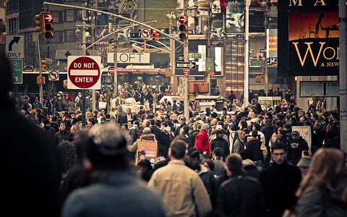
長期(未來)
擴大版圖，向外發展
在未來我們將在外縣市開分店，我們會採用直營加盟的方式，這種方式雖然很慢，但是做出的東西一定是有保障的，比較不會有食安的問題，慢慢擴張之於，也可以收取更多不同組群的消費者。
開不同於早午餐的店
我們在未來可能會開只有早餐的店，讓更早起床沒空坐下來好好吃飯的上班組學生享用，吸取不同的消費者，也能賺取更多利潤。

Slide 52
6
市場調查分析

Slide 53
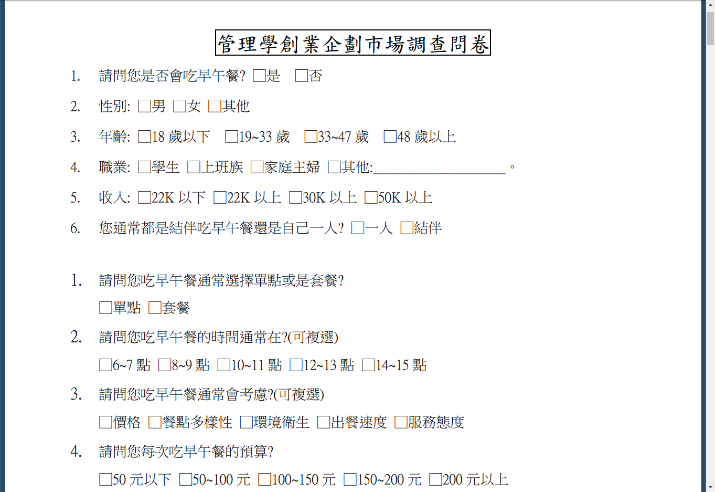
管理學創業企劃市場調查問卷

Slide 54
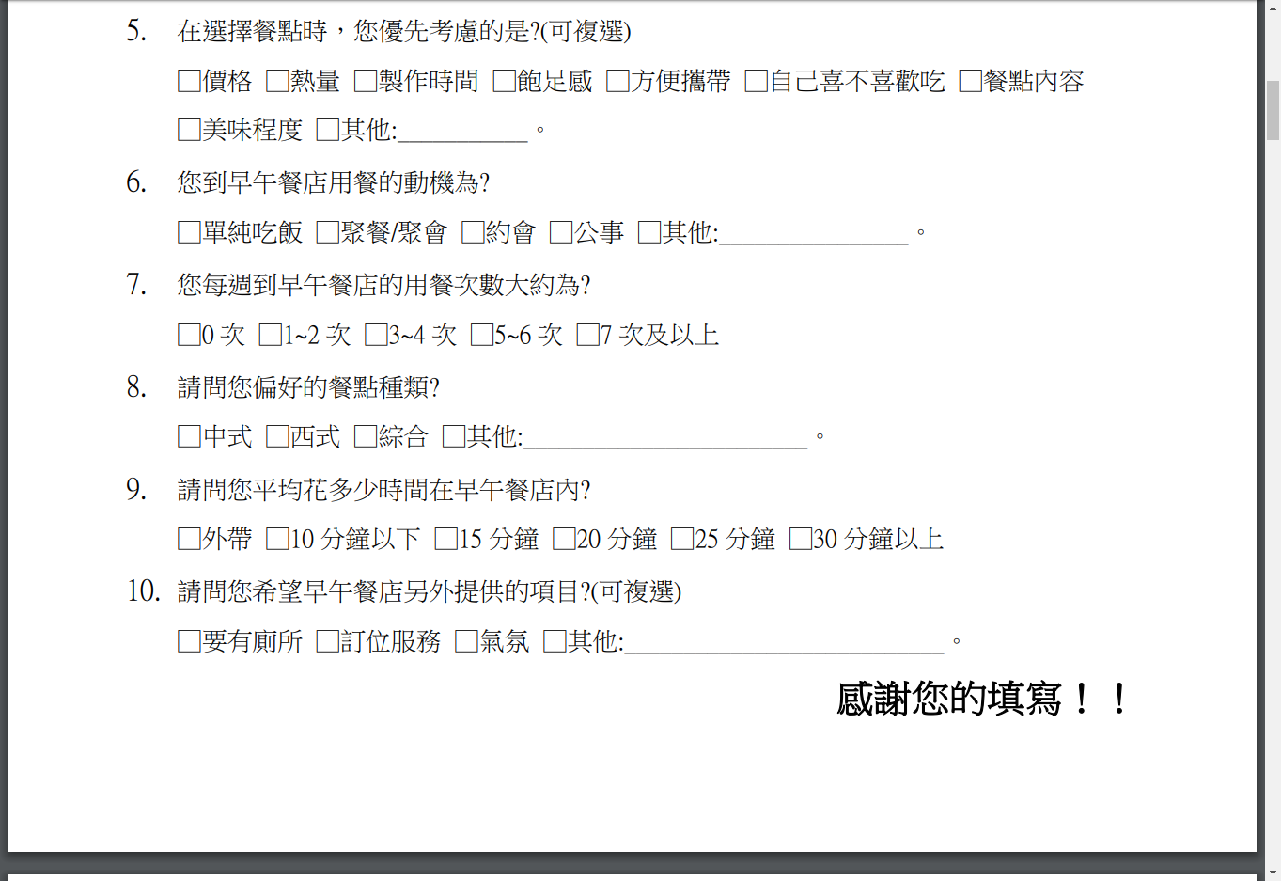
管理學創業企劃市場調查問卷

Slide 55
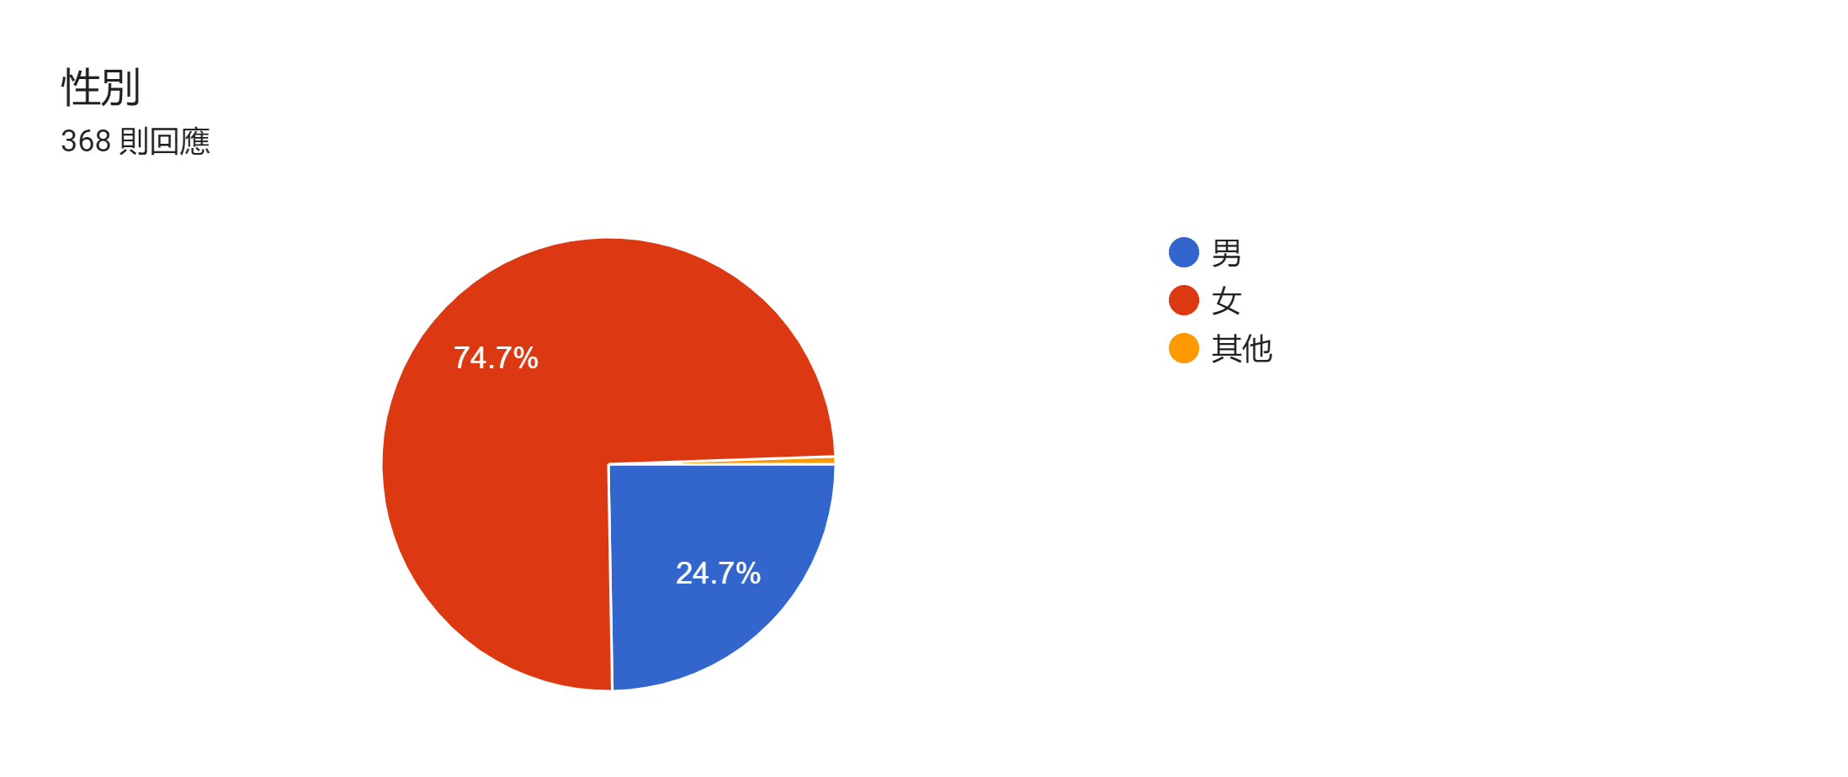
一.性別調查分析
本問卷調查的性別比例由女性居多，男性其次，另有少部份其他性別。

Slide 56
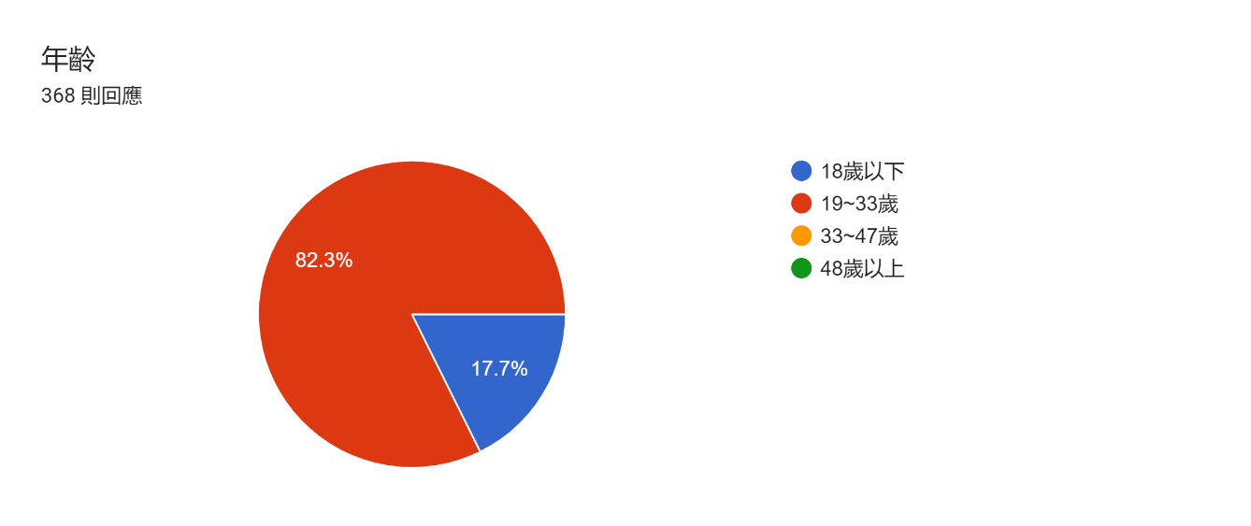
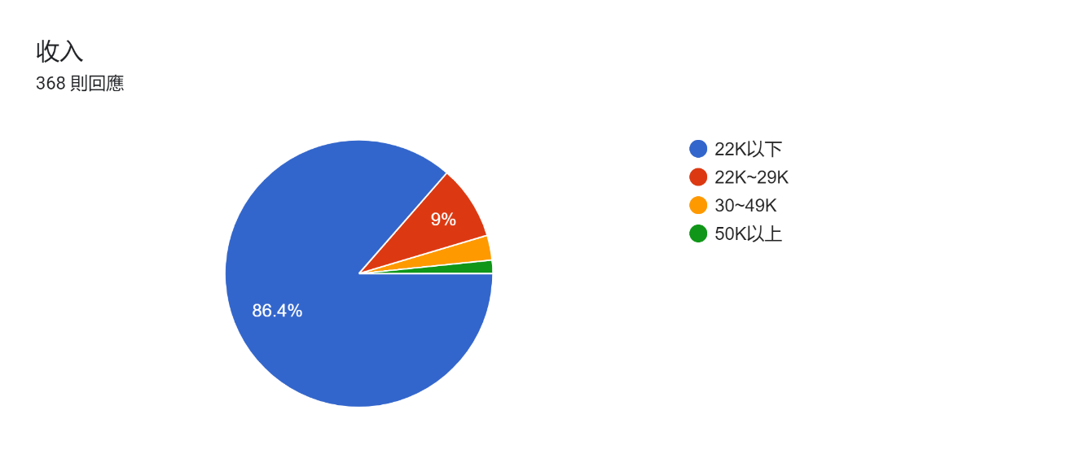
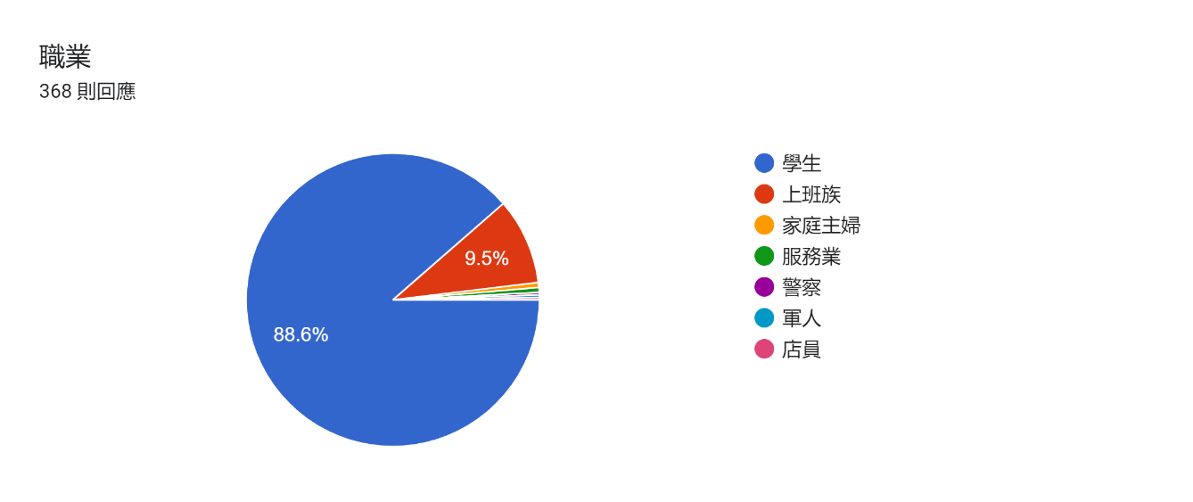
二.年齡、職業、收入調查分析
本問卷投遞的社群(Dcard美食版、Dcard屏科大板、靠北屏科2.0)，所以大多是大學生填寫，因此年齡分布在19~33歲及18歲以下、職業大多數是學生加上少部分上班族、而收入則大多在22K以下。

Slide 57
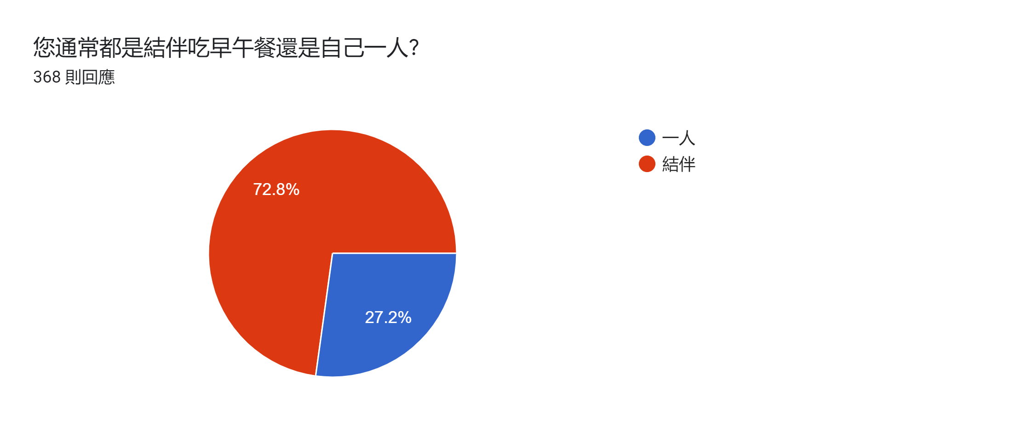
三.一人或是結伴用餐
從調查資訊可得知大多數人會結伴來早午餐店用餐，我們可以依照問卷調查出的比例去分配座位，減少單人占用多人桌的浪費、改善多人來店用餐出現座位不足的情況。

Slide 58
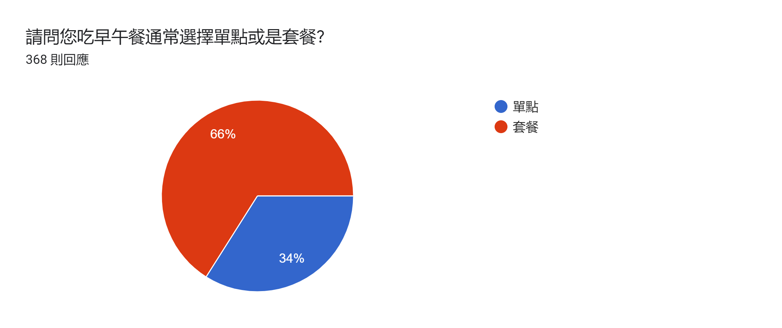
四.選擇單點或式套餐
由問卷調查結果能看出，選擇套餐的人比選擇單點的人多出一倍，因此我們可增加套餐選擇來吸引更多消費者。

Slide 59
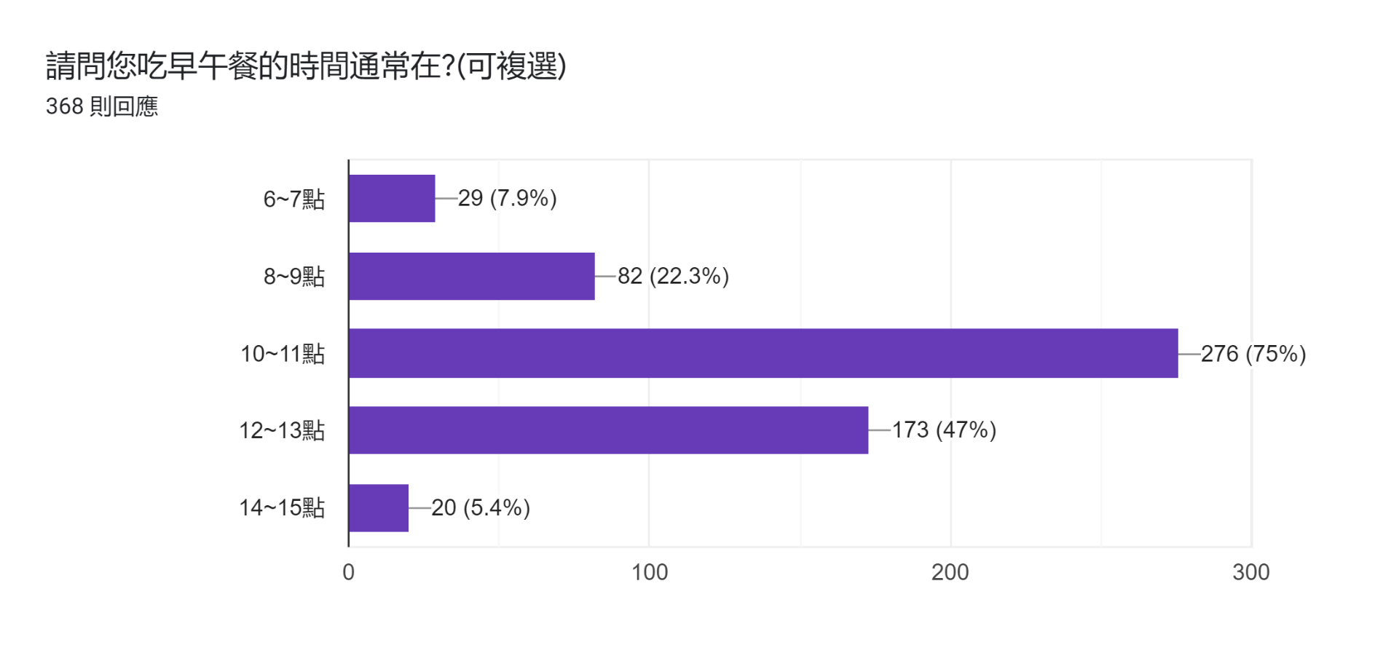
五.用餐時間分析
由下圖可看出大多數人吃早午餐的高峰期落在10~11點及12~13點之間，在此段期間可選擇聘請短期工讀生來分擔工作，避免在用餐時間造成堵塞降低效率，提升用餐品質。

Slide 60
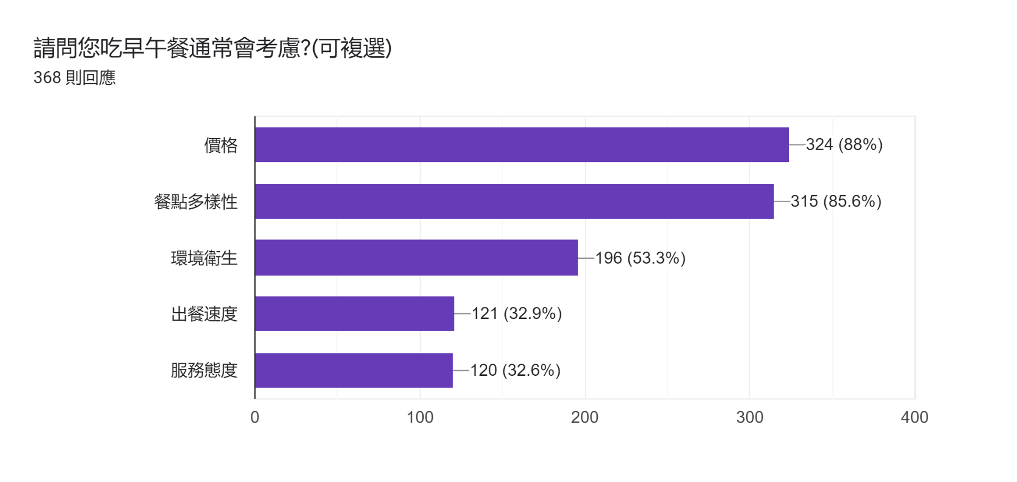
六.消費者選擇店家動機
此調查可看出，消費者在選擇店家時，通常會優先考慮價格及餐點多樣性，其次是環境衛生，而出餐速度及服務態度也有三分之一的人會列入考慮，所以這些都是開店時所必需注意的事項。

Slide 61
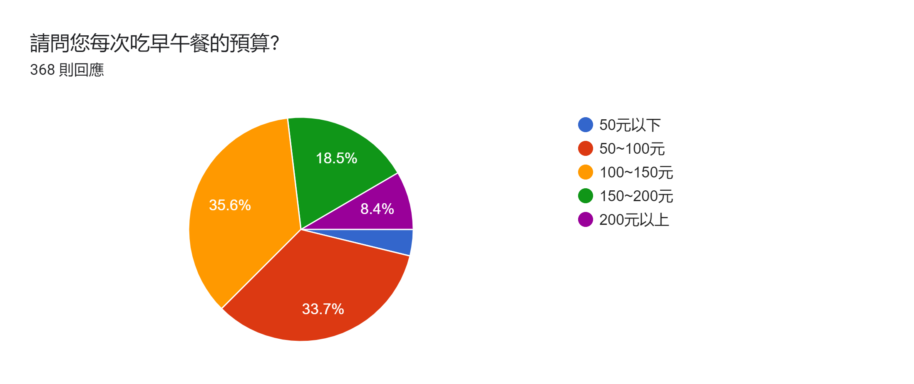
七.消費者預算
由下圖可分析出，大多數消費者願意支付的金額大概落在50~150元之間，如果我們能將價格控制在此段區間，相信能吸引更多消費者。

Slide 62
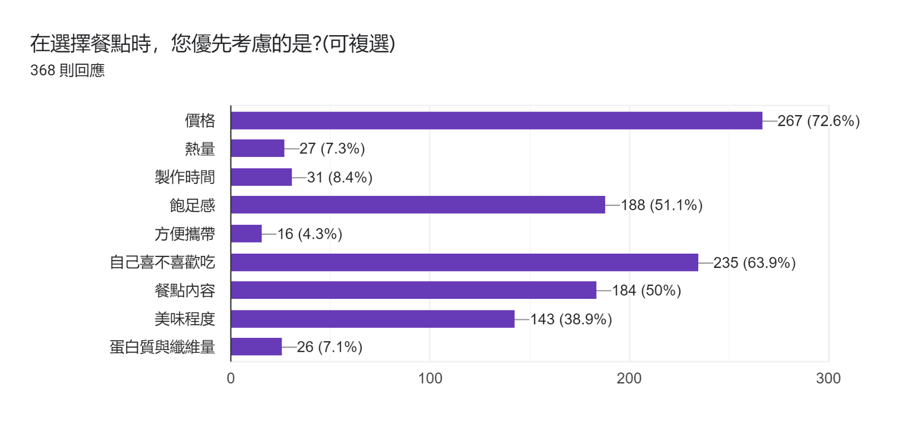
八.消費者選擇餐點動機
由下圖可看出消費者在選擇餐點時會優先考慮價格，其次是個人喜好，及飽足感、餐點內容、美味程度，個人喜好部份可通過問卷或是顧客意見單來增加或是減少某些餐點。

Slide 63
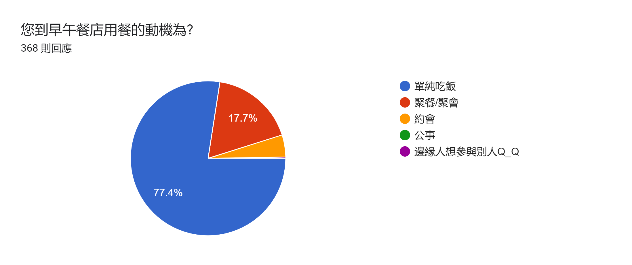
九.消費者至早午餐用餐的動機
此項問題調查出大多數的人至早午餐店用餐的動機是單純吃飯，其次是聚餐/聚會及約會，對於單純吃飯的客群我們應盡量合理地滿足他們的需求，而對於聚餐及約會的客群我們可以推出活動以增加來客率

Slide 64
十.消費者選擇餐點動機
由下圖可看出消費者在選擇餐點時會優先考慮價格，其次是個人喜好，及飽足感、餐點內容、美味程度，個人喜好部份可通過問卷或是顧客意見單來增加或是減少某些餐點。

Slide 65
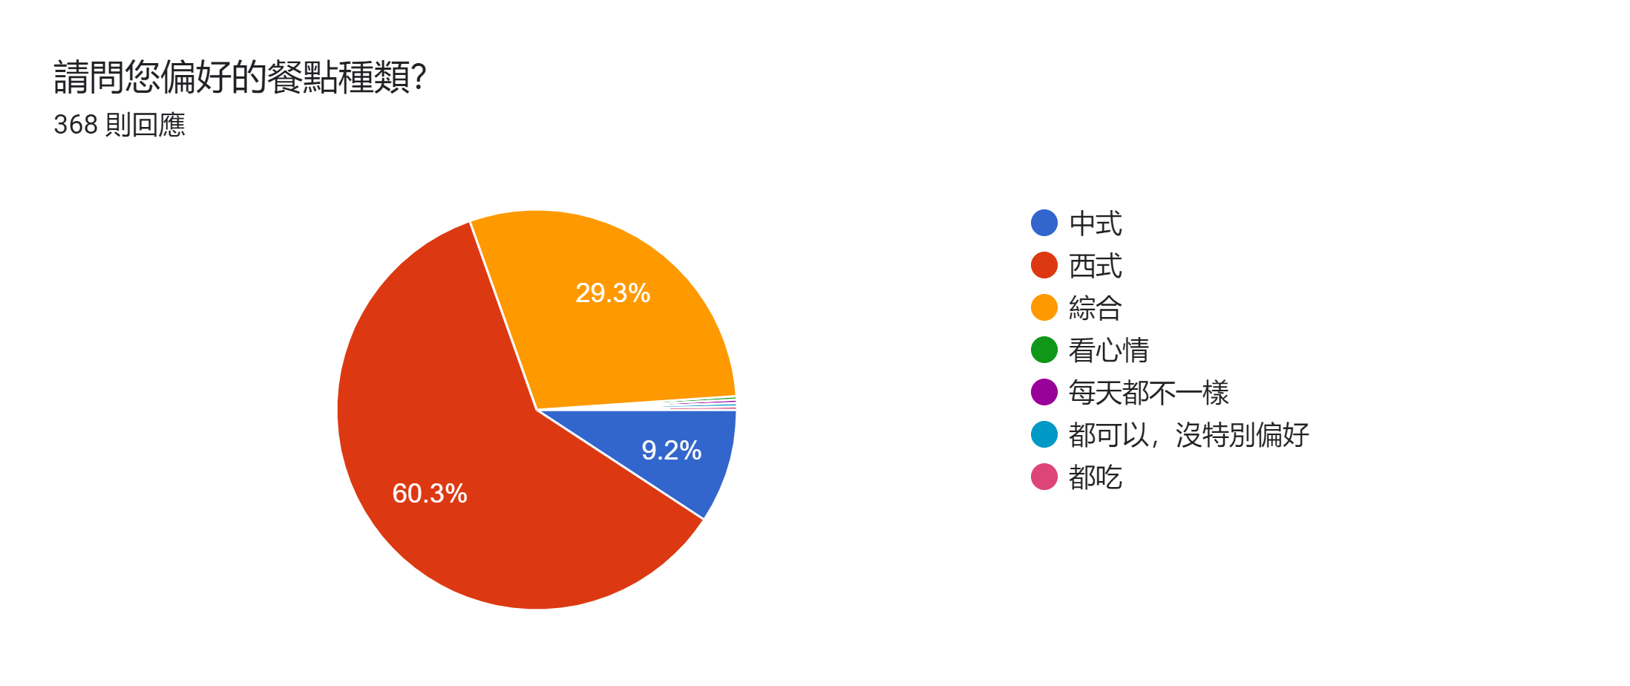
十 一.消費者偏好的餐點總類
由下圖可看出，偏好西式餐點的消費者比篇好中式餐點的消費者多出許多，因此在餐點配置上，可考慮減少中式餐點、增加西式餐點。

Slide 66
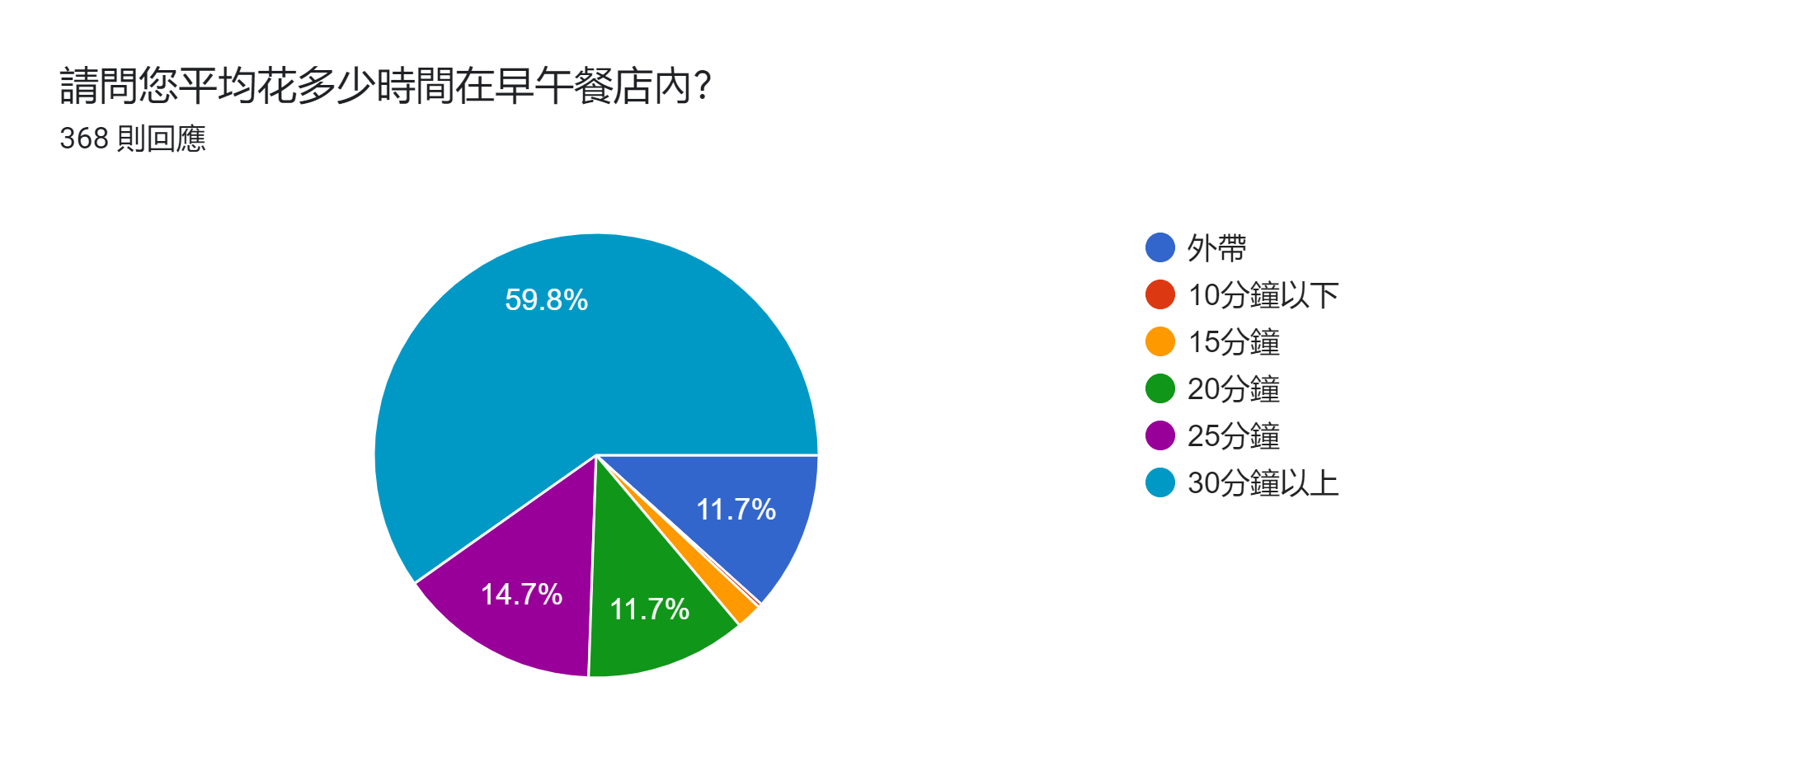
十 二.平均花多少時間在早午餐店內
由調查得出超過一半的消費者會在店內待超過30分鐘，如果店內座位不夠多，在用餐尖峰時段可能會造成客滿，使消費者無功而返，進而無法達到最大利潤，因此必須非常注意座位及用餐尖峰時期的安排。

Slide 67
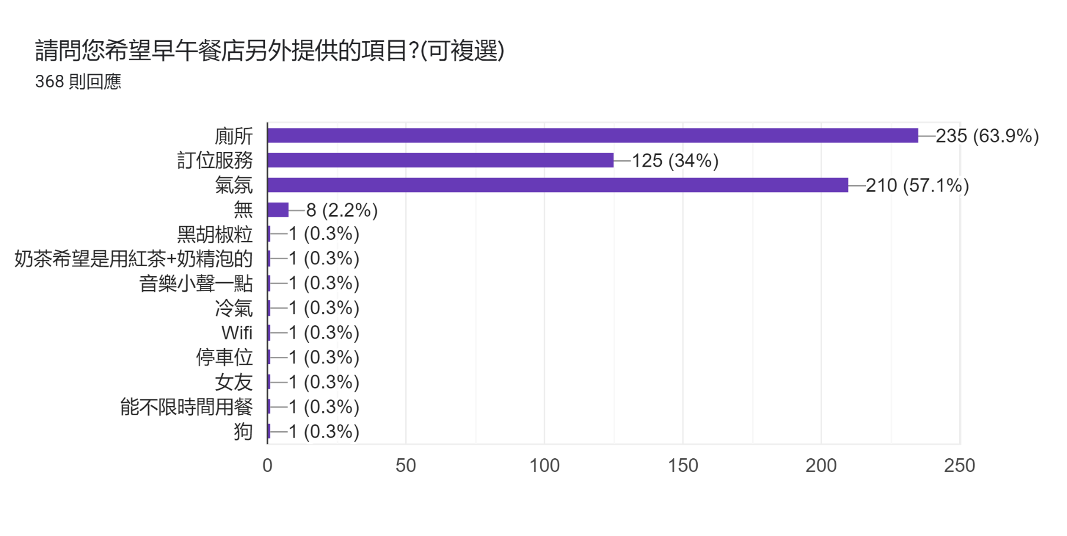
十三.消費者希望額外提供的額度
大部分的消費者期望一定要有廁所及氣氛，另有部分消費者希望能提供訂位服務，還有個別消費者希望提供停車位及不限時間用餐…等，這些寶貴的意見可考慮應用在開店初期，以滿足消費者需求。

Slide 68
謝謝您的聆聽

Slide 69
資料來源
https://kknews.cc/news/6qn5x83.html(餐廳規定資料來源)

